Slide 1

¿Qué puedo hacer con la IA de Fabric?
Iván Arribas

Slide 2

THANK YOU SPONSORS

Slide 3



¿Qué puedo hacer con la IA de Fabric?
Founder & BI Director en WAIBBO
Creador del blog de Power BI https://vandalytic.com
La analítica de datos , el diseño y los comics me apasionan
Iván Arribas
BI Director Waibbo
/in/ivarribas
@ivarribas
https://vandalytic.com
https://waibbo.com
Notes:
Hi everyone, a warm welcome to this session on agentic AI and how to get started with the Azure AI Agent Service

Slide 4

AGENDA DE LA SESIÓN
¿Qué es FABRIC?
¿Herramientas AI en Fabric?
DEMO 1: Previsión de ventas en FABRIC sin ser Data Scientist ni millonario
DEMO 2: Previsión de baja clientes Banco con AutoML
Principales Conclusiones
¿Preguntas?
Notes:
I want to kick things off with a statement that perfectly captures the essence of our discussion: 'Every app will be reinvented with AI.'
Generative AI is at the forefront of this revolution. Unlike traditional AI that analyzes existing data to make predictions, generative AI creates new content. This could be anything from generating human-like text, creating realistic images, to composing music. The possibilities are truly endless.
In the past few years, we've seen generative AI make incredible strides. Tools like GPT-3 and DALL-E have shown us how AI can write coherent essays, generate artwork from text descriptions, and even develop new software code. These advancements are not just theoretical; they are being integrated into real-world applications, transforming industries from entertainment to healthcare.
Today, we'll explore how generative AI works, showcase some cutting-edge applications, and discuss how you can leverage Azure to bring your AI-powered ideas to life. Let's dive into the future where every app is reimagined with the power of AI.

Slide 5
1. ¿Qué es Microsoft FABRIC?

Slide 6
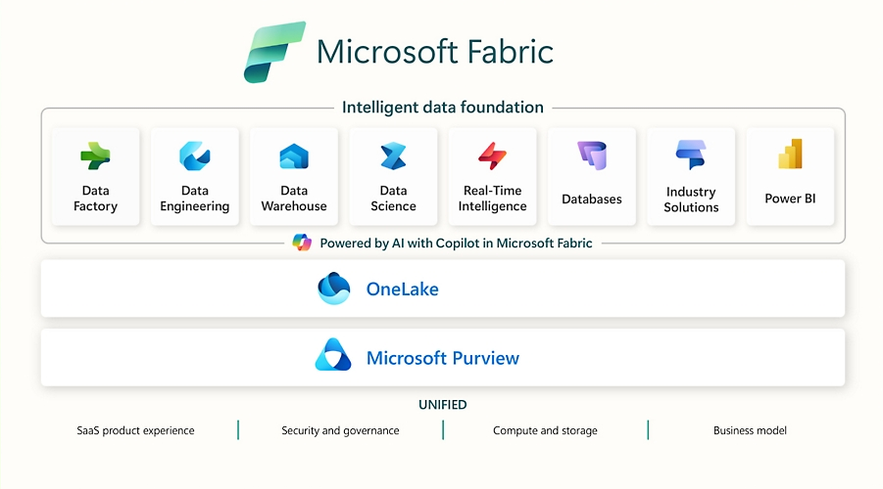
1. ¿Qué es Microsoft FABRIC?
Solución de Datos End-to-End preparada para la IA

Slide 7
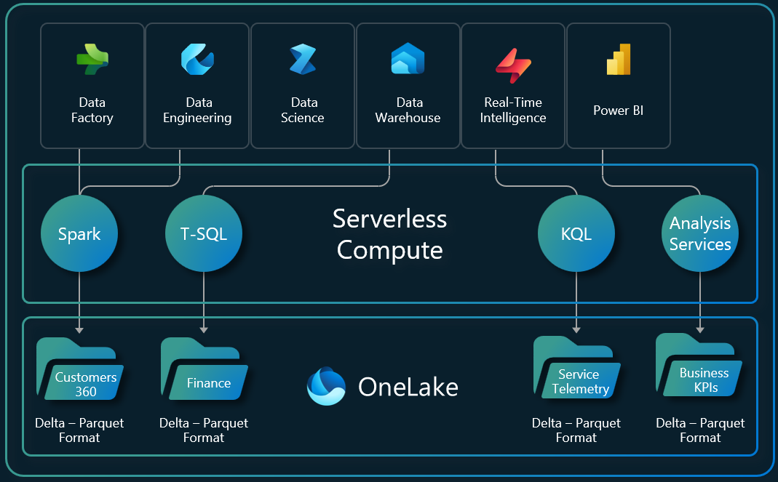
1. ¿Qué es Microsoft FABRIC?
OneLake

Slide 8
2. ¿Herramientas AI en Fabric?

Slide 9




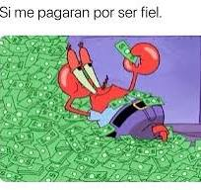



2. ¿Herramientas AI en Fabric?
Listado soluciones AI en Microsoft Fabric
Capacidad F64
Copilot activado
Fabric
Auto ML
Python
Y R
Copilot
for FABRIC
Fabric
AI Skills
Fabric
AI Functions
Servicios de Pago Adicionales
Connect Azure AI services
Fabric
Prebuilt
AI Models

Slide 10
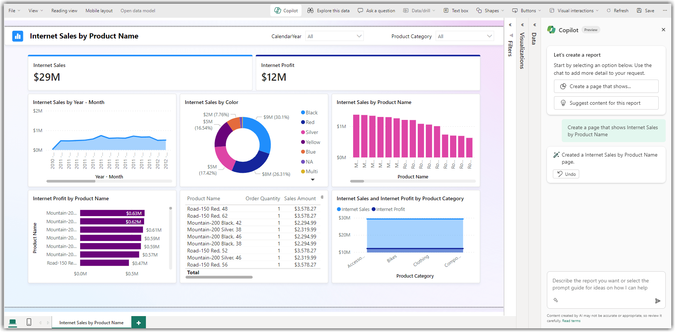
2. ¿Herramientas AI en Fabric?
Copilot FABRIC
Asistente con IA Generativa que te ayuda en la generación de: Flujos de Datos, Modelado, Diseño de Informes, etc.
Copilot for Data Factory
Copilot for Data Warehouse
Copilot for Power BI
Copilot for Real-Time Intelligence
Copilot for SQL databasea Factory
Microsoft Learn

Slide 11
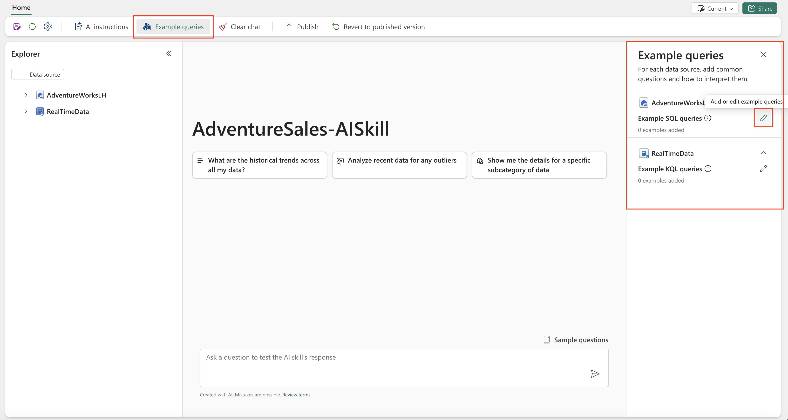
2. ¿Herramientas AI en Fabric?
Fabric AI Skills
IA Generativa personalizable para crear tus propios asistentes basados en FABRIC:
Crea una nueva Skill
Asigna los datos a los que tiene acceso
Dale instrucciones sobre su rol
Entrena Preguntas
Comparte
Microsoft Learn

Slide 12
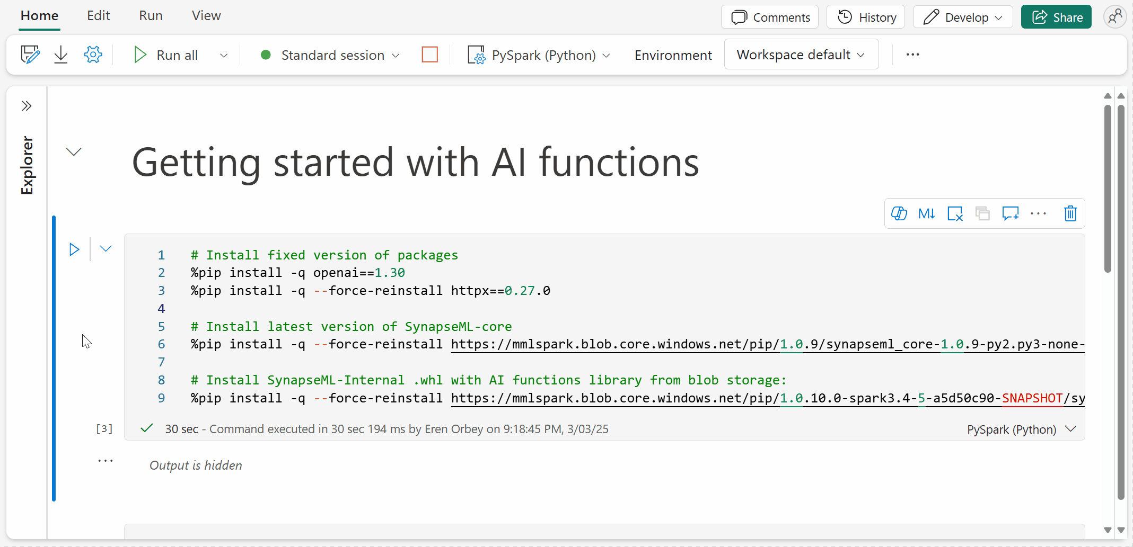
2. ¿Herramientas AI en Fabric?
Fabric AI Functions
Funciones de IA prediseñadas para usar en tus notebooks y enriquecer tus datos:
ai.similarity
ai.classify
ai.analyze_sentiment
ai.extract
ai.fix_gramar
ai.summarize
ai.translate
ai.generate_response
Microsoft Learn

Slide 13
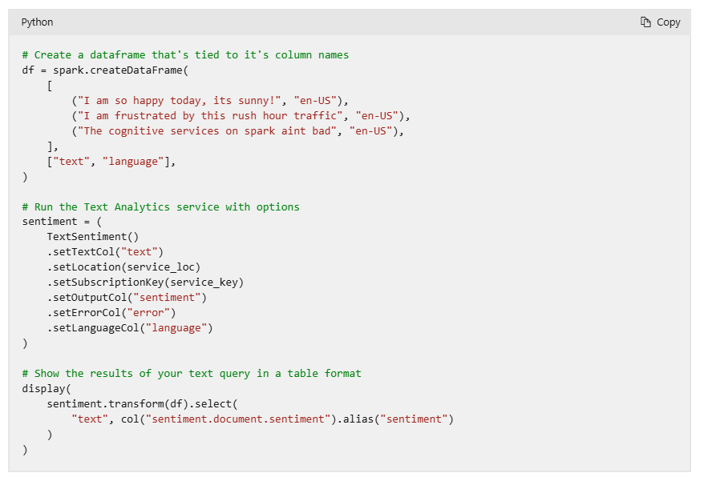
2. ¿Herramientas AI en Fabric?
Connect Azure AI Services
Conexión con Azure Cognitive Services para enriquecer tus datos:
VISIÓN
Azure AI Vision
Azure AI Face
VOZ
Azure AI Speech
IDIOMA
Text Analytics
TRADUCCIÓN
Azure AI Translator
INTELIGENCIA DOCUMENTOS
Azure AI Document Intelligence
DECISIÓN
Azure AI Anomaly Detector
BUSCAR
Bing Image Search
Azure Cognitive Search
Microsoft Learn

Slide 14
2. ¿Herramientas AI en Fabric?
Listado soluciones AI en Microsoft Fabric
Capacidad F64
Copilot activado
Fabric
Auto ML
Python
Y R
Copilot
for FABRIC
Fabric
AI Skills
Fabric
AI Functions
Servicios de Pago Adicionales
Connect Azure AI services
Fabric
Prebuilt
AI Models

Slide 15
3. Demo 1
Previsión de ventas en FABRIC sin ser Data Scientist ni millonario
Fabric Data Science Examples
Notes:
Let’s have a look at this demo to understand what AI is capable to do today.
- Text to Speech Avatar - Live Chat Avatar
- Video Translation with Personal Neural Voice

Slide 16
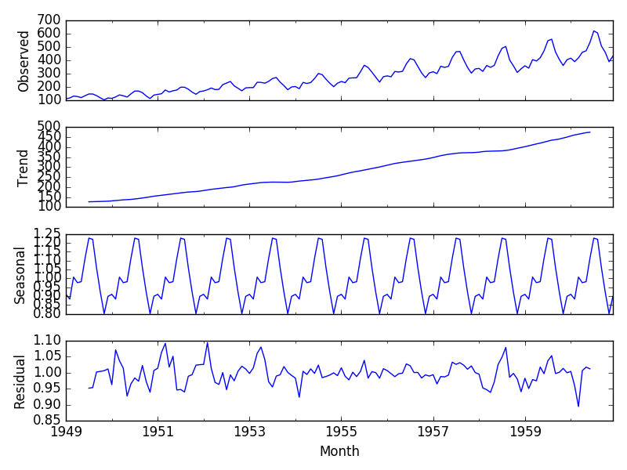
3. Demo: Forecast Ventas
Conceptos Básicos “Time Series”
Una serie temporal de datos tiene 4 componentes:
NIVEL: indica el valor medio para un periodo de tiempo
TENDENCIA: indica si los datos crecen, decrecen o son constantes
ESTACIONALIDAD: patrón que se repite en el tiempo
RUIDO/RESIDUAL: fluctuaciones aleatorias de los datos que no pueden ser explicadas por el modelo

Slide 17
3. Demo 2
Previsión de baja clientes Banco con AutoML
Fabric AutoML Experiments
Notes:
Let’s have a look at this demo to understand what AI is capable to do today.
- Text to Speech Avatar - Live Chat Avatar
- Video Translation with Personal Neural Voice

Slide 18
THANK YOU SPONSORS

Slide 19

Thank you
Notes:
All the demos are here!

